Slide 1








PROJETO FINAL
Aplicação de Machine Learning Clássico para apoio ao diagnóstico de diabetes

Slide 2




INTRODUÇÃO
Domínio de Aplicação:
Utilização de Machine Learning na saúde para apoio ao diagnóstico de diabetes, uma condição crônica que afeta milhões.
Situação Atual:
Profissionais de saúde enfrentam desafios na identificação de risco de diabetes. Datasets públicos permitem treinar modelos para prever a doença usando métricas fisiológicas.

Slide 3


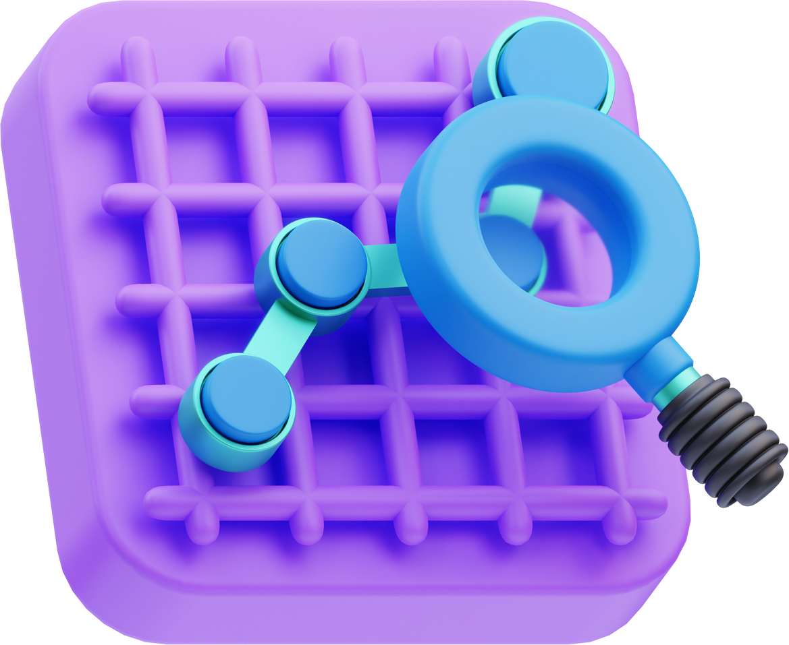

DEFINIÇÃO DO PROBLEMA
1. Classificação Binária:
Prever se um paciente possui (1) ou não possui (0) diabetes com base em variáveis fisiológicas.
2. Variável Alvo:
0 = não diabético, 1 = diabético.
3. Dataset:
Dataset "diabetes.csv", com 768 registros e 9 colunas, do Pima Indians Diabetes Dataset.

Slide 4

JUSTIFICATIVA E RELEVÂNCIA
?
Auxílio Médico: Modelos de ML podem auxiliar médicos no diagnóstico precoce.
Redução de Custos: Reduzir custos e identificar perfis de risco com alta precisão.
Atendimento Preciso: Contribuir para um atendimento mais rápido, preciso e preventivo na saúde moderna.

Slide 5



OBJETIVOS
Objetivo Geral:
Desenvolver, treinar e avaliar modelos de Machine Learning para prever o risco de diabetes a partir de dados clínicos.
Objetivos Específicos:
Análise exploratória do dataset.
Tratar e normalizar os dados.
Treinar algoritmos de classificação.
Comparar desempenho entre modelos.
Selecionar o melhor modelo (F1-score).

Slide 6

FUNDAMENTAÇÃO TEÓRICA
Revisão Bibliográfica do Domínio:
Diabetes mellitus: distúrbio metabólico com níveis elevados de glicose. Modelos computacionais auxiliam no diagnóstico identificando relações entre variáveis clínicas.
Referencial Teórico em Machine Learning:
Regressão Logística (LR): Modelo linear para classificação binária, interpretável e amplamente usado na saúde.
Regressão Logística (LR): Modelo linear para classificação binária, interpretável e amplamente usado na saúde.

Slide 7


METODOLOGIA E DESENVOLVIMENTO
1. Análise Exploratória de Dados (EDA):
Dataset: 768 linhas x 9 colunas. Sem nulos. Variável alvo desbalanceada. Escalas diferentes entre variáveis. Glicose e Outcome com maior correlação.
2. Pré-processamento e Feature Engineering:
Divisão de dados: 70% treino, 30% teste (stratify=y, random_state=42). Sem nulos ou categóricos. Escalonamento: StandardScaler para LR, SVM, KNN e NB.
3. Implementação, Treinamento e Otimização:
Modelos avaliados: Regressão Logística, SVM, Naive Bayes, KNN, Árvore de Decisão e Random Forest.
Métricas: Accuracy, Precision, Recall, F1-score, Classification Report, Matriz de Confusão.

Slide 8
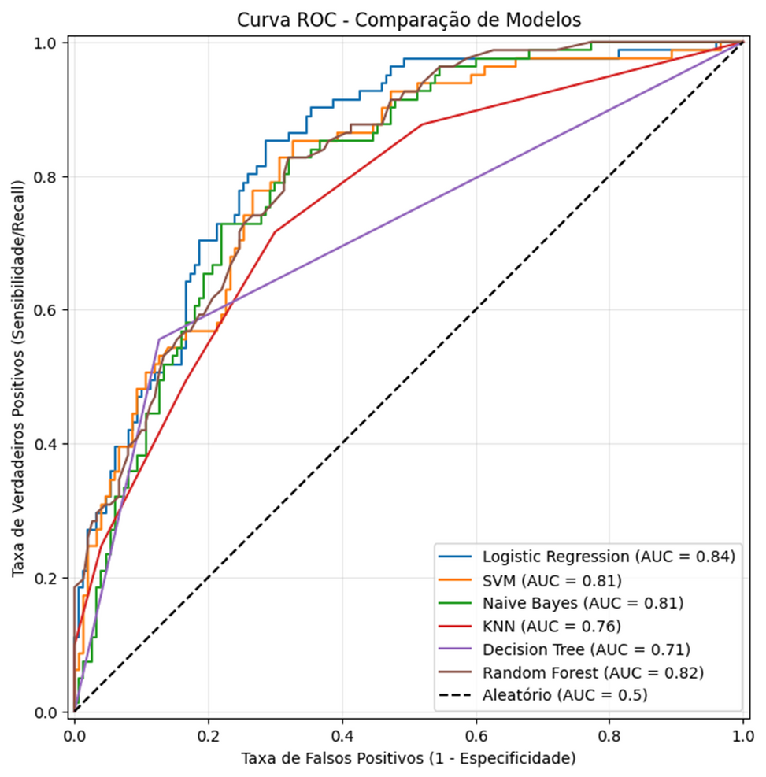
AVALIAÇÃO E ANÁLISE DE RESULTADOS
Métricas e Interpretação:
Modelos ordenados pelo F1-score, ideal para datasets desbalanceados. SVM e Regressão Logística geralmente com melhor desempenho. KNN e Naive Bayes medianos. Decision Tree pode sofrer overfitting.

Slide 9

CONCLUSÃO
Técnicas de ML podem prever diabetes com eficiência. Modelos com dados padronizados tiveram melhor desempenho, confirmando a relevância de algoritmos supervisionados na medicina.
Limitações:
Dataset pequeno.
Ausência de variáveis clínicas adicionais.
Sem ajuste de hiperparâmetros.
Trabalhos Futuros:
Aplicação de GridSearchCV para otimização.
Inclusão de balanceamento de classes.
Construção de API para o modelo final.

Slide 10
OBRIGADO PELA ATENÇÃO!
EQUIPE:
PAULO DE SOUZA FONTANELA
KAIQUE DEMETRIO
LUCAS CARDOSO RODRIGUES

